Slide 1
Центр ГИМС ГУ МЧС России по Красноярскому краю
Шарыповский инспекторский участок
интерактивный
урок

Slide 2
Тема лекции:
Меры безопасности и
правила поведения
на льду

Slide 3
Меры безопасности и правила поведения на льду * * * * * * * * * * * * * * * * * * * * * * * * * * * * * * * * * *
Сегодня мы расскажем:
Как свести к минимуму риск нахождения на льду;
Как уверенно чувствовать себя на нем;
Как не попасть в неприятные ситуации на льду.
А также:
Что делать, если Вы всё-таки провалились под лёд ;
Как оказать помощь пострадавшему.

Slide 4
Меры безопасности и правила поведения на льду * * * * * * * * * * * * * * * * * * * * * * * * * * * * * * * * * *
Прочность льда
можно определить визуально:
Лёд голубого цвета – прочный,
2. Лёд белого цвета – прочность
в 2 раза меньше
3. Лёд серый, матово-белый
или с желтоватым оттенком – о п а с е н.

Slide 5
Меры безопасности и правила поведения на льду * * * * * * * * * * * * * * * * * * * * * * * * * * * * * * * *
Безопасная толщина льда
для перехода водоёма по льду:
для одиноких пешеходов - - - - - - - - - - - - - - - 10-12 см;
для группы людей - - - - - - - - - - - - - - - - - - - - 15-20 см;
для устройства катков и катания на санках - - - - 25 см.
Особую осторожность нужно проявлять,
когда лёд покроется толстым слоем снега.

Slide 6
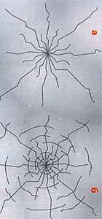
Меры безопасности и правила поведения на льду * * * * * * * * * * * * * * * * * * * * * * * * * * * * * * * * * * * * * * * * * *
Безопасный лед:
прозрачный, с голубым оттенком;
просматривается толщина льда.

Slide 7
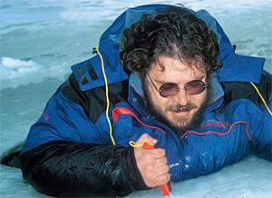
Меры безопасности и правила поведения на льду * * * * * * * * * * * * * * * * * * * * * * * * * * * * * * * * * * * * * * * * * *
ВЫХОДЯ НА ЛЁД,
НЕОБХОДИМО ВЗЯТЬ С СОБОЙ СНАРЯЖЕНИЕ:
1) Легкая и теплая одежда, не стесняющая движение, а также обувь, без особых усилий снимающаяся с ног.
2) Спасательные ножи (продаются в специализированных рыболовных магазинах). Их следует носить зачехленными на груди;

Slide 8
Меры безопасности и правила поведения на льду * * * * * * * * * * * * * * * * * * * * * * * * * * * * * * * *
3) Веревка (не менее 10 м) с петлей;
4) Шест длиной 2 - 3 метра;
5) Пешня
(состоит из
металлического
четырехгранного
заостренного стержня с
деревянной рукояткой).

Slide 9
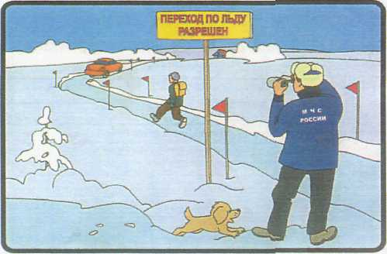
Меры безопасности и правила поведения на льду * * * * * * * * * * * * * * * * * * * * * * * * * * * * * * * * * * * * * * * * * *
Переход по льду разрешен
ГИМС
П О М Н И Т Е !
МЕСТА ДЛЯ ПЕРЕХОДА ВОДОЁМОВ ПО ЛЬДУ
СПЕЦИАЛЬНО ОБОЗНАЧАЮТСЯ И ПОСТОЯННО КОНТРОЛИРУЮТСЯ!

Slide 10
Меры безопасности и правила поведения на льду * * * * * * * * * * * * * * * * * * * * * * * * * * * * * * * * * * * * * * * * * *
НЕ ВЫХОДИТЕ НА ЛЁД В ОДИНОЧКУ!
НЕ ПРОВЕРЯЙТЕ ПРОЧНОСТЬ ЛЬДА НОГОЙ!
ДИСТАНЦИЯ МЕЖДУ ПЕШЕХОДАМИ ДОЛЖНА БЫТЬ 5 – 6 МЕТРОВ!

Slide 11
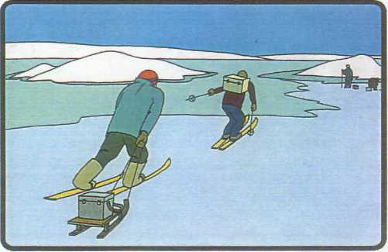
Меры безопасности и правила поведения на льду * * * * * * * * * * * * * * * * * * * * * * * * * * * * * * * * * * * * * * * * * *
Передвигаясь по льду, будьте всегда готовы
немедленно освободиться от груза!

Slide 12
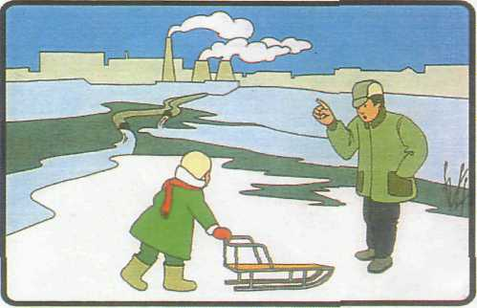
Меры безопасности и правила поведения на льду * * * * * * * * * * * * * * * * * * * * * * * * * * * * * * * * * * * * * * * * * *
Не приближайтесь к тем местам, где происходит сброс теплых вод с промышленных предприятий и
из бассейнов спортивных комплексов.

Slide 13
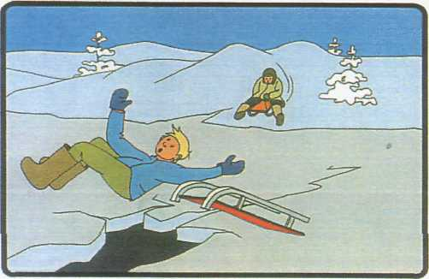
Меры безопасности и правила поведения на льду * * * * * * * * * * * * * * * * * * * * * * * * * * * * * * * * * * * * * * * * * *
Одно неосторожное движение –
и можно провалиться под лёд.

Slide 14
Меры безопасности и правила поведения на льду * * * * * * * * * * * * * * * * * * * * * * * * * * * * * * * * * * * * * * * * * *
Не следует ходить рядом с трещинами или по участку льда, отделенному от основного массива трещинами

Slide 15
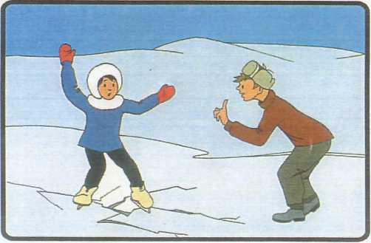
Меры безопасности и правила поведения на льду * * * * * * * * * * * * * * * * * * * * * * * * * * * * * * * * * * * * * * * * * *
В Н И М А Н И Е !
На льду водоёмов под снегом могут быть
глубокие трещины и разломы.

Slide 16
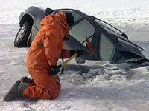
Меры безопасности и правила поведения на льду * * * * * * * * * * * * * * * * * * * * * * * * * * * * * * * * * * * * * * * * * *
НА АВТОТРАНСПОРТЕ ПЕРЕПРАВЛЯТЬСЯ ПО ЛЬДУ
МОЖНО ТОЛЬКО В РАЗРЕШЕННЫХ ДЛЯ ЭТОГО МЕСТАХ!
Безопасная толщина льда для переправы
по льду :
ДЛЯ АВТОМОБИЛЯ - 50 см ;
ДЛЯ ТРАКТОРА - более 70 см .

Slide 17
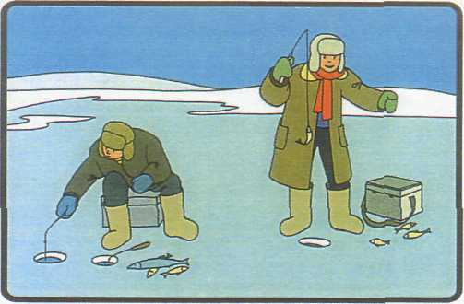
Меры безопасности и правила поведения на льду * * * * * * * * * * * * * * * * * * * * * * * * * * * * * * * * * * * * * * * * * *
Во время зимней рыбалки думайте прежде всего
о безопасности и только потом об улове!

Slide 18
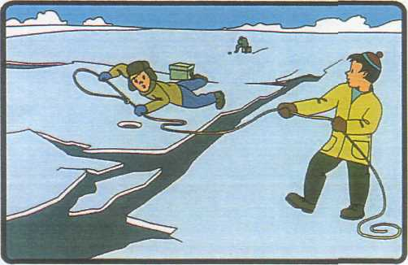
Меры безопасности и правила поведения на льду * * * * * * * * * * * * * * * * * * * * * * * * * * * * * * * * * * * * * * * * * *
Во время занятия подлёдным ловом рыбы
всегда имейте под рукой веревку 12-15 метров.

Slide 19
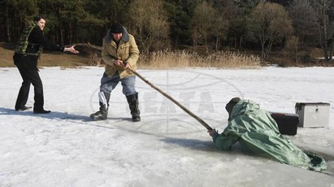
Меры безопасности и правила поведения на льду * * * * * * * * * * * * * * * * * * * * * * * * * * * * * * * * * * * * * * * * * *
Рядом с лункой держите доску,
шест или большую ветку.

Slide 20
Меры безопасности и правила поведения на льду * * * * * * * * * * * * * * * * * * * * * * * * * * * * * * * * * * * * * * * * * *
Если переходите водоем на лыжах:
Крепления лыж отстегните (чтобы, в крайнем случае, быстро
от них избавиться);
Лыжные палки несите
в руках;
Петли палок не надевайте на кисти рук.

Slide 21
Меры безопасности и правила поведения на льду * * * * * * * * * * * * * * * * * * * * * * * * * * * * * * * * * * * * * * * *
Если Вам крайне необходимо перейти водоем, а Вы не уверены в надежности льда:
Проверяйте каждый шаг
на льду пешней,
но не бейте ею лёд перед собой - лучше сбоку.
Если после первого удара лёд пробивается, немедленно возвращайтесь на место, с которого пришли.

Slide 22
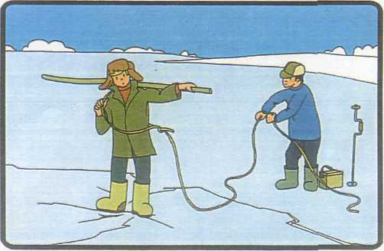
Меры безопасности и правила поведения на льду * * * * * * * * * * * * * * * * * * * * * * * * * * * * * * * * * * * * * * * * * *
Опасные места проходите только
при крайней необходимости и только со страховкой !
Передвигайтесь скользящим шагом!

Slide 23
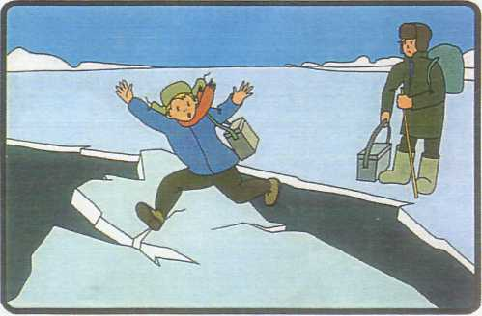
Меры безопасности и правила поведения на льду * * * * * * * * * * * * * * * * * * * * * * * * * * * * * * * * * * * * * * * * * *
Не прыгайте на оторвавшуюся льдину.
Она может не выдержать ваш вес и перевернуться!

Slide 24
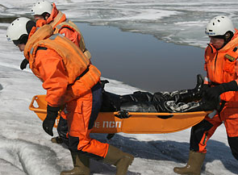
Меры безопасности и правила поведения на льду * * * * * * * * * * * * * * * * * * * * * * * * * * * * * * * * * * * * * * * * * *
П о м н и т е !
Каждая секунда пребывания в ледяной воде работает против : даже 10-15 минут нахождения в воде опасно для жизни.

Slide 25
Меры безопасности и правила поведения на льду * * * * * * * * * * * * * * * * * * * * * * * * * * * * * * * * * * * * * * * * * *
Если вы провалились,
что делать?
Главное, не терять самообладание!
Нужно помнить,
что даже плохо плавающий человек способен некоторое время удержаться на поверхности за счет
воздушной подушки, образовавшейся под одеждой.

Slide 26
Меры безопасности и правила поведения на льду * * * * * * * * * * * * * * * * * * * * * * * * * * * * * * * * * * * * * * * * * *
Н е п а н и к у й т е ! Позовите на помощь.
Не погружайтесь под воду с головой!

Slide 27
Меры безопасности и правила поведения на льду * * * * * * * * * * * * * * * * * * * * * * * * * * * * * * * * * * * * * * * * * *
Раскиньте руки и постарайтесь избавиться
от лишних тяжестей.
Не делайте резких движений - не обламывайте кромку.

Slide 28
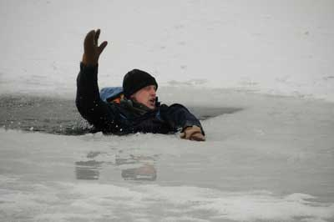
Меры безопасности и правила поведения на льду * * * * * * * * * * * * * * * * * * * * * * * * * * * * * * * * * * * * * * * * * *
Постарайтесь перебраться к тому краю полыньи,
где течение не унесет вас под лед.

Slide 29
Меры безопасности и правила поведения на льду * * * * * * * * * * * * * * * * * * * * * * * * * * * * * * * * * * * * * * * * * *
Пытайтесь опереться грудью на кромку льда
с выброшенными вперед руками,
пробуйте выбраться на лёд.

Slide 30
Меры безопасности и правила поведения на льду * * * * * * * * * * * * * * * * * * * * * * * * * * * * * * * * * * * * * * * * * *
Как только большая часть тела окажется на льду,
перекатитесь на живот и отползайте от края полыньи
как можно дальше.

Slide 31
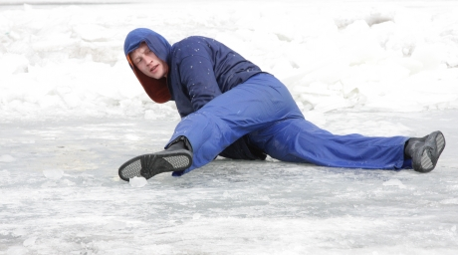
Меры безопасности и правила поведения на льду * * * * * * * * * * * * * * * * * * * * * * * * * * * * * * * * * * * * * * * * * *
Выбирайтесь в ту сторону, откуда пришли , т. к.
там проверенный лёд.

Slide 32
Меры безопасности и правила поведения на льду * * * * * * * * * * * * * * * * * * * * * * * * * * * * * * * * * * * * * * * * * *
Если Вам самостоятельно удалось выбраться в безопасное место, а до населённого пункта идти далеко и у Вас нет запасных тёплых вещей и нет возможности разжечь костёр, то нельзя допустить переохлаждения тела. С этой целью поочерёдно (начиная с головы) снимайте верхнюю одежду отжимайте и надевайте заново.

Slide 33
Меры безопасности и правила поведения на льду * * * * * * * * * * * * * * * * * * * * * * * * * * * * * * * * * * * * * * * * * *
Здесь пригодятся полиэтиленовые пакеты, которые надевают на босые ноги, руки и голову. Переодеваться нужно быстро, чтобы не замёрзнуть. Из-под снега на берегу всегда торчат стебли сухой травы, можно набрать пучок и положить в валенки как стельки. Далее необходимо быстрым шагом, а лучше легким бегом направиться к дороге или населённому пункту (что ближе).

Slide 34
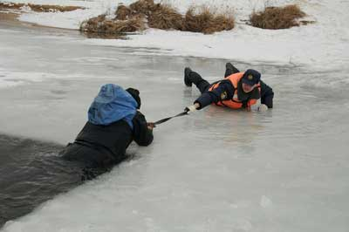
Меры безопасности и правила поведения на льду * * * * * * * * * * * * * * * * * * * * * * * * * * * * * * * * * * * * * * * * * *
Приближаться к провалившемуся под лёд
нужно лёжа с раскинутыми в сторону руками и ногами.

Slide 35
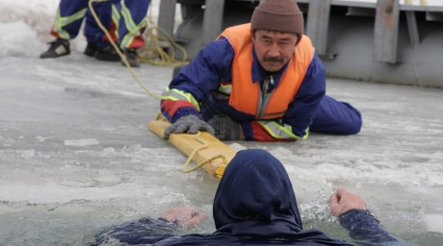
Меры безопасности и правила поведения на льду * * * * * * * * * * * * * * * * * * * * * * * * * * * * * * * * * * * * * * * * * *
Если под рукой имеются доски, лестницы, шесты или другие предметы, используйте их для оказания помощи

Slide 36
Меры безопасности и правила поведения на льду * * * * * * * * * * * * * * * * * * * * * * * * * * * * * * * * * * * * * * * * * *
Когда нет никаких предметов для оказания помощи –
два-три человека ложатся на лёд и цепочкой продвигаются
к пострадавшему, удерживая друг друга за ноги.

Slide 37
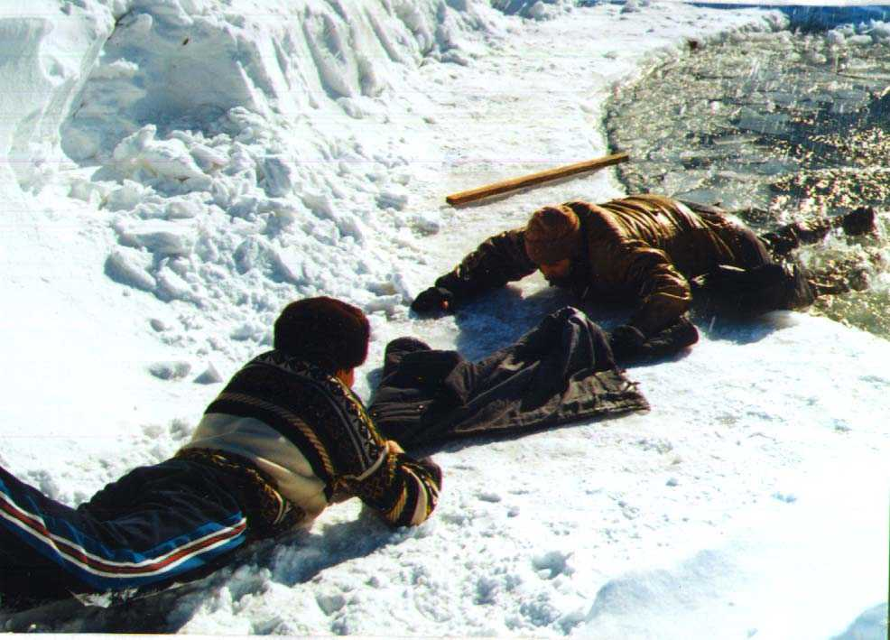
Меры безопасности и правила поведения на льду * * * * * * * * * * * * * * * * * * * * * * * * * * * * * * * * * * * * * * * * * *
А первый подает пострадавшему
связанные ремни или одежду.

Slide 38
Меры безопасности и правила поведения на льду * * * * * * * * * * * * * * * * * * * * * * * * * * * * * * * * * * * * * * * * * *
Когда есть промоины
или битый лед
необходимо использовать спасательные шлюпки.
Для продвижения
шлюпки вперед используются
«кошки» и багры.

Slide 39
Меры безопасности и правила поведения на льду * * * * * * * * * * * * * * * * * * * * * * * * * * * * * * * * * * * * * * * * * *
Строгое соблюдение мер предосторожности на льду
– главное условие предотвращения несчастных случаев
во время нахождения человека на льду!

Slide 40
Меры безопасности и правила поведения на льду * * * * * * * * * * * * * * * * * * * * * * * * * * * * * * * * * * * * * * * * * *
УВАЖАЕМЫЕ
ГРАЖДАНЕ!
ФКУ «ЦЕНТР ГИМС МЧС России по Красноярскому краю»
П Р Е Д У П Р Е Ж Д А Е Т !

Slide 41
Меры безопасности и правила поведения на льду * * * * * * * * * * * * * * * * * * * * * * * * * * * * * * * * * * * * * * * * * *
ВО ИЗБЕЖАНИЕ ТРАГИЧЕСКИХ СЛУЧАЕВ:
Коллективные выезды на лед для отдыха и рыбалки необходимо согласовать с подразделениями службы ГИМС;
2. Руководителям организаций необходимо назначить приказом
ответственных за обеспечение порядка в пути следования и на водоемах ;
3. Ответственные лица должны пройти инструктаж на территориальных участках ГИМС;
4. Соблюдайте элементарные правила безопасности на льду;
5. Помните, безопасным лёд считается при толщине
не менее 12 см.

Slide 42
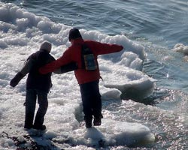
Меры безопасности и правила поведения на льду * * * * * * * * * * * * * * * * * * * * * * * * * * * * * * * * * * * * * * * * *
РОДИТЕЛИ!
НЕ ОСТАВЛЯЙТЕ
ДЕТЕЙ
БЕЗ ПРИСМОТРА !

Slide 43
Меры безопасности и правила поведения на льду * * * * * * * * * * * * * * * * * * * * * * * * * * * * * * * * * * * * * * * * *
Будьте внимательны к окружающим!
Если вы стали свидетелем чрезвычайного происшествия, немедленно сообщите об этом по телефону службы спасения
112 (звонок бесплатный)
По возможности
окажите пострадавшему первую помощь и ждите прибытия спасателей.

Slide 44
Меры безопасности и правила поведения на льду * * * * * * * * * * * * * * * * * * * * * * * * * * * * * * * * * * * * * * * * *
Будьте внимательны к себе и своему здоровью, ведь, сэкономленные
пять минут
не смогут заменить Вам всю жизнь!

